Slide 1
2023 Lydklyngens 3. år
Et konsolideringsår
Organisationen på plads
Aktiviteterne har fundet gode rammer:
FoU projekter, industrielle samarbejdsprojekter, fysiske events, webinarer, netværksgrupper, arbejdsgrupper.
Industri (SMV såvel som store), universiteter og GTS er stærkt engageret i klyngesamarbejdet.
Guldcertificering på plads i juni 2023
Midt på året en ny udfordring:
Pludselig tvivl, om ‘Danmarks Erhvervsfremme Bestyrelse ville støtte fremtidig aktivitet i Lydklyngen (2025-2028)
Ny strategi med fokus på også større projekter og samarbejde

Slide 2
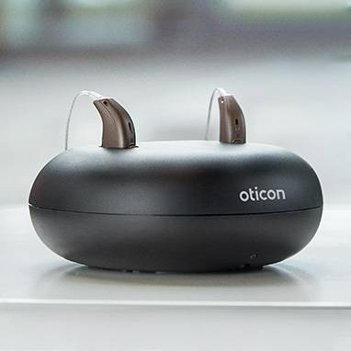
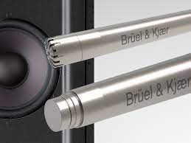
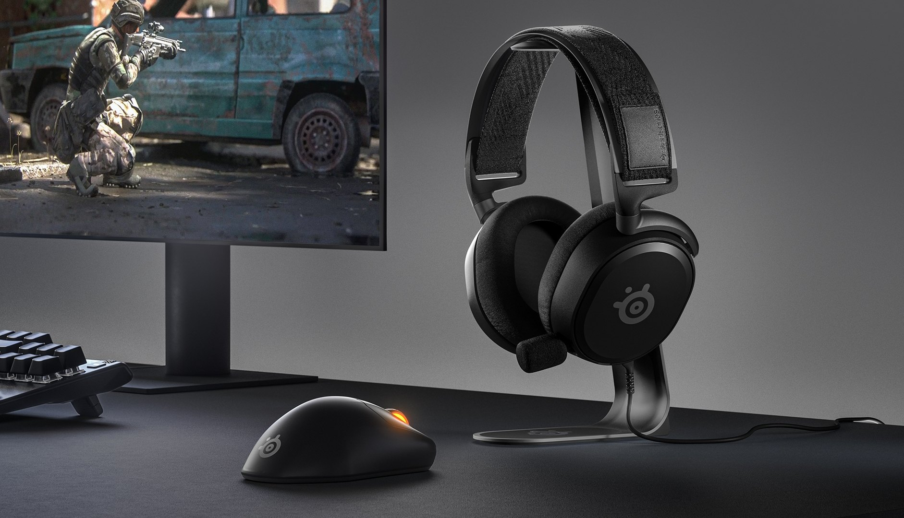
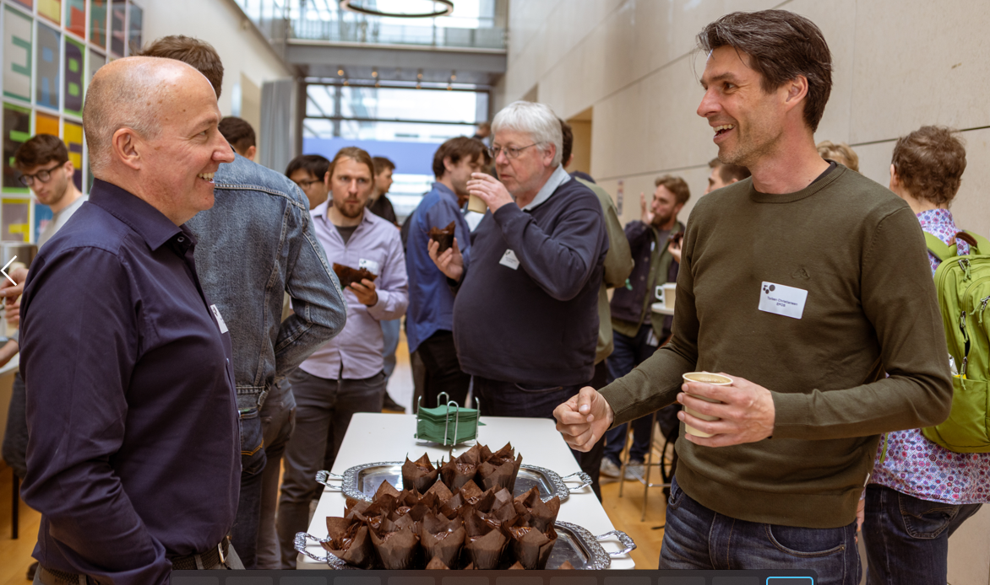
HighLights 2023
Fin medlemsopbakning og stort engagement fra frivillige
Sund udvikling i:
Medlemskaber
Aktiviteter
Projekter
Fortsat drift støttet af offentlige bevillinger

Slide 3
Basisøkonomi 2023
Private midler mv.
Medlemskontingenter 850.000
Sponsorater 525.000
GN Fondet
Struer Kommune
SoundHub Denmark
Brugerbetalinger 105.000
Beyond Beta
Periode 2021 - 2023
Rene iværksætteraktiviteter
Samlet projekt 1,8 mio.
DEB II
2023 – 2024 bevilling, samlet ramme 5,3 mio.
2 delbevillinger:
KLYNGE
VIRKSOMHED
Blandet medfinansiering – ”de minimis”, kontanter og virksomhedstimer
Dækker primært videnspredning , netværk, iværksætteri og virksomhedssamarbejder
UFS
2021 – 24
Bevillingen på i alt 10 mio. over 4 år, her af 50% til Innovationsprojekter
Baseret på 50% medfinansiering i form af timer og evt. kontanter
Dækker videnspredning, netværk, innovationsprojekter og guld certificering

Slide 4
Medlemmer
Fortsat god opbakning – vi har 95% af branchens ”omsætning” og ”medarbejdere” i medlemskredsen
155 betalende medlemmer (d.d.)
110 virksomheder
31 private
14 studerende

Slide 5
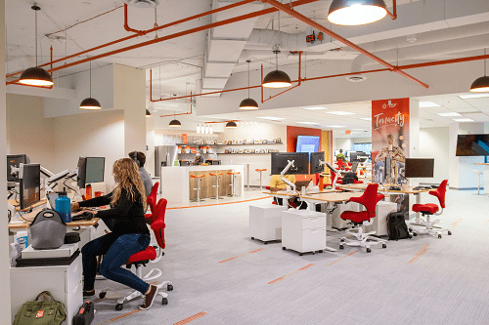
AKTIVITETER - Videnspredning
Webinarer / workshops
16 webinarer gennemført med 700 deltagere
Typisk +25% internationale deltagere
Desuden en række fysiske events
Tilfredsstillende feedback
Konferencer mv.
‘Danish Sound Day’ – 230 deltagere hos Rigshospitalet
SONIC DAYS – samarbejde med Sonic College, + 150 deltagere
‘Acoustics in Open Plan Offices’, 100 deltagere
Deltagelse i EOT – Electronics of Tomorrow
Kommunikation
Udsendelse af 15 nyhedsbreve til 3.500 modtagere – åbningsprocent typ. 45%
LinkedIn + 2.668 følgere

Slide 6
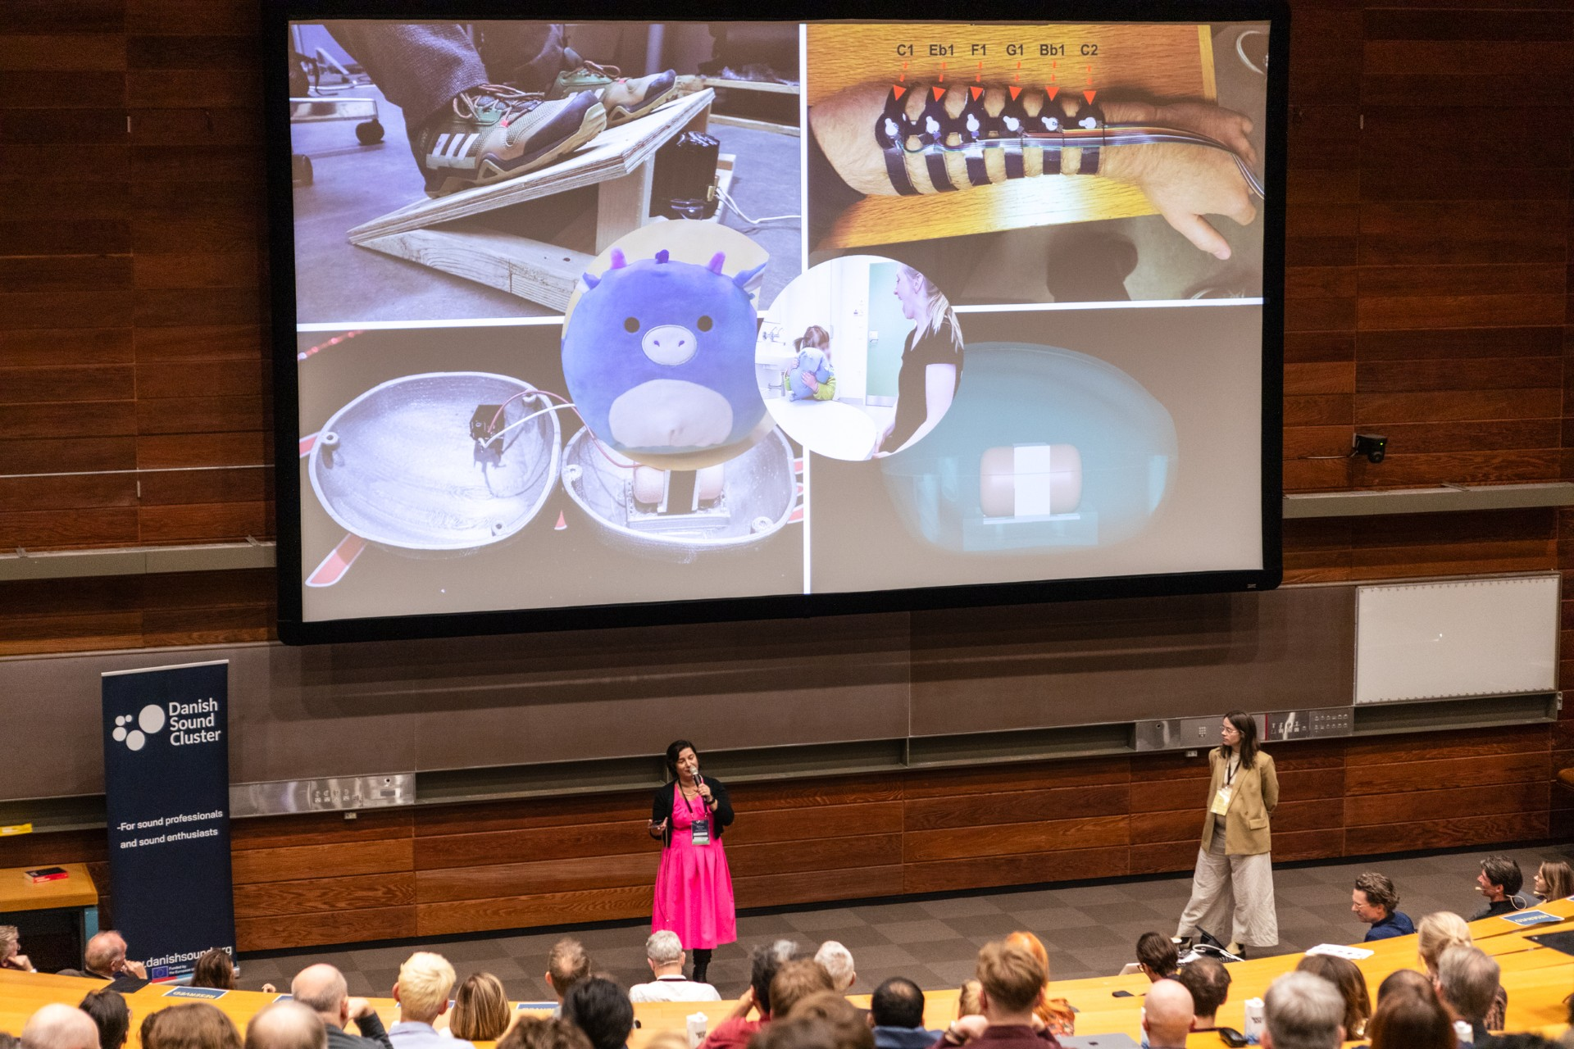
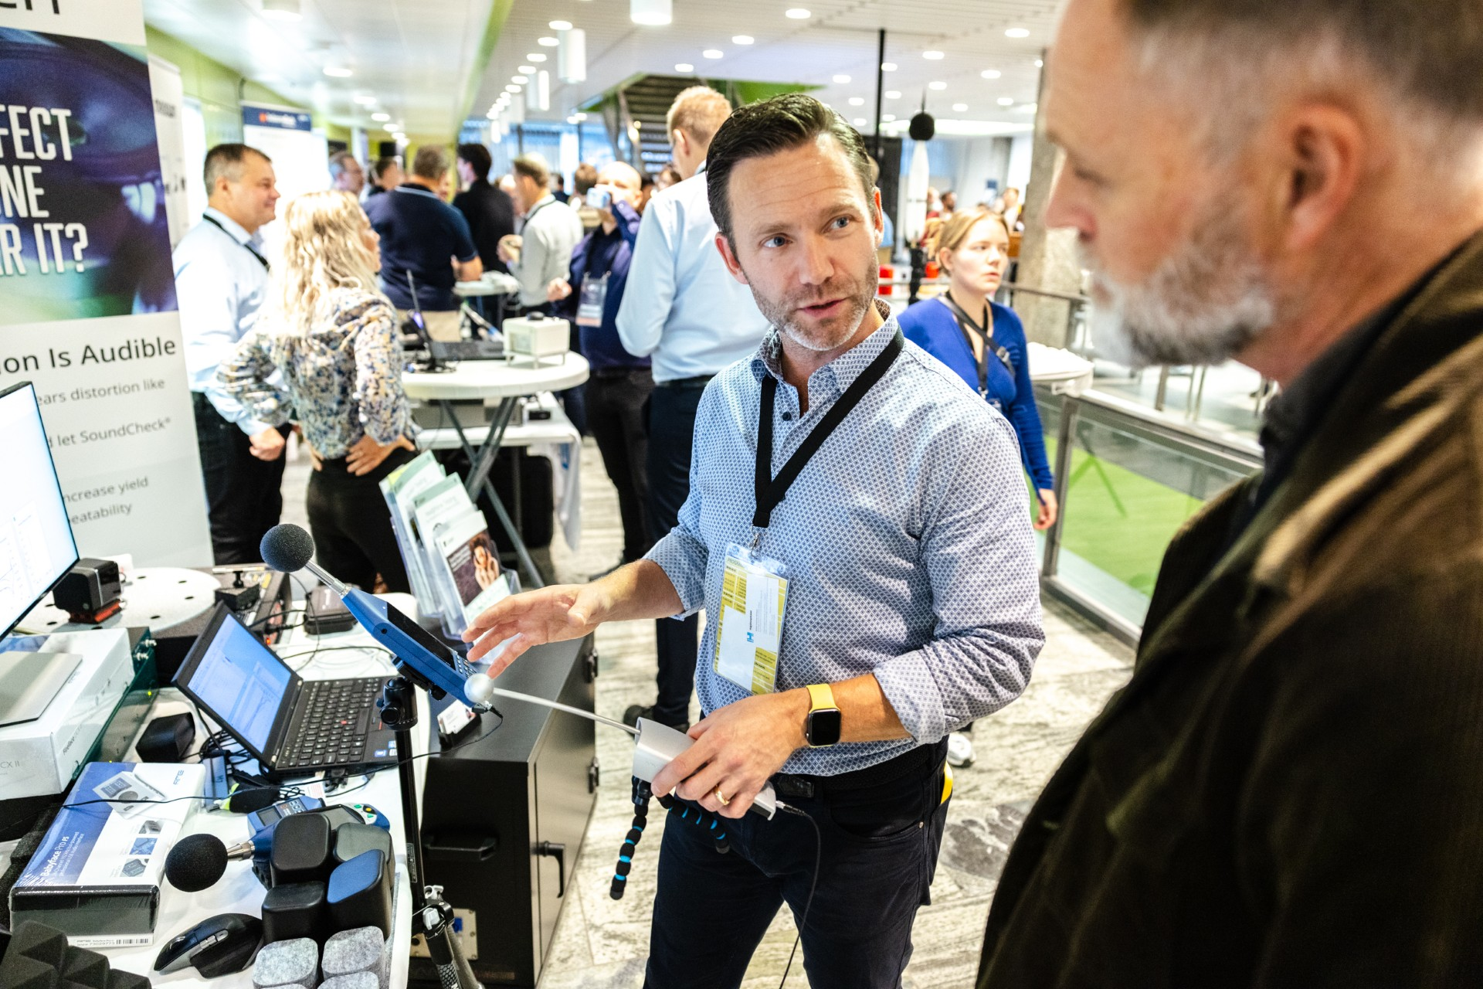
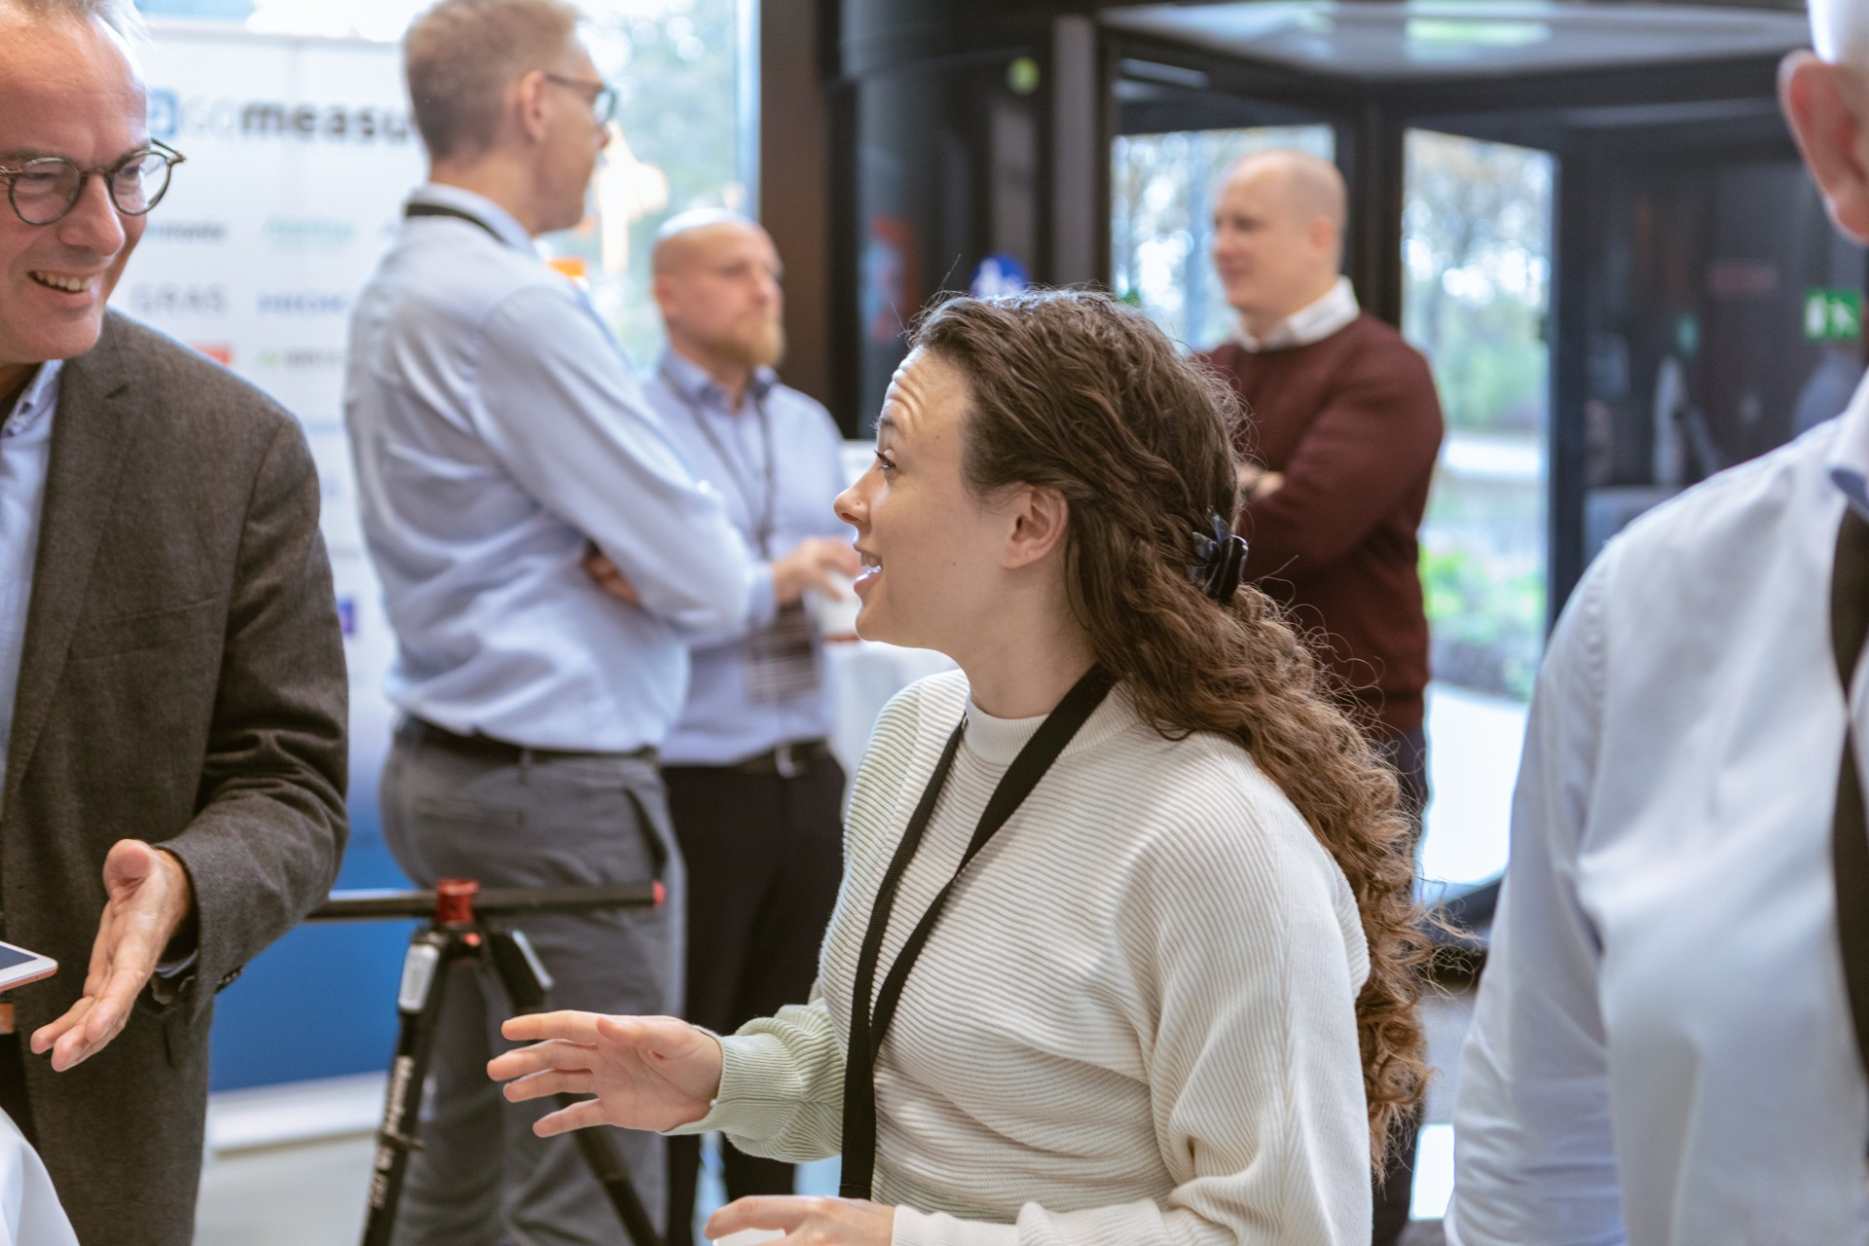
Danish Sound Day 2023
Afviklet i samarbejde med Rigshospitalet
230 deltagere
17 udstillere + 6 start-up stande
Årets lydpris ”ICE Power”
Årets forskerpris ”Prithvi Kanta, AAU”
Årets iværksætterpris ”Componental”

Slide 7
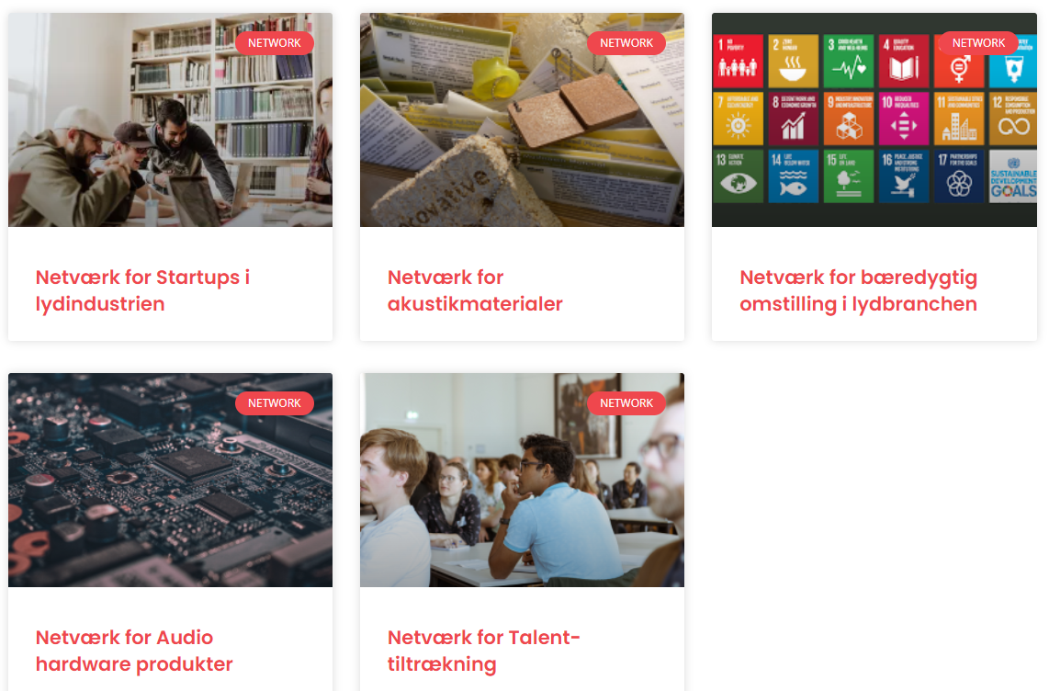
AKTIVITETER – Vores 5 Netværksgrupper
Vi har 170 registrerede deltagere i alt

Slide 8
AKTIVITETER – Vores 4 Arbejdsgrupper
Arbejdsgrupperne:
Healthcare & Welfare Sound Solutions
Environmental Sound Solutions
Future Sound Tech Solutions
Creative Sound Solutions
Står bag skabelsen af en meget stor del af vores webinarer, og flere af vore fysiske event
Stort personlig engagement af omkring 50 personer
Industri, universiteter, GTS institutter
Siden foråret 2021 afholdt 16-17 møder i hver gruppe

Slide 9
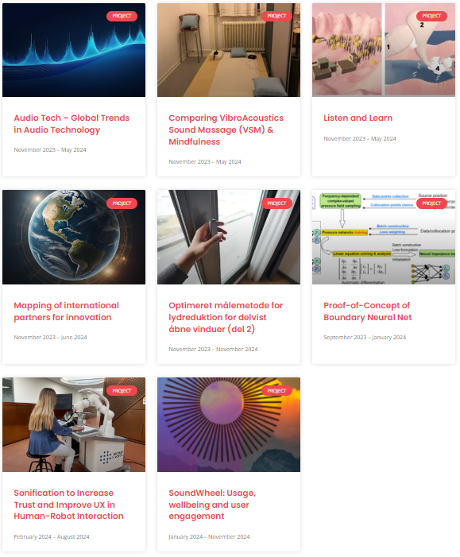
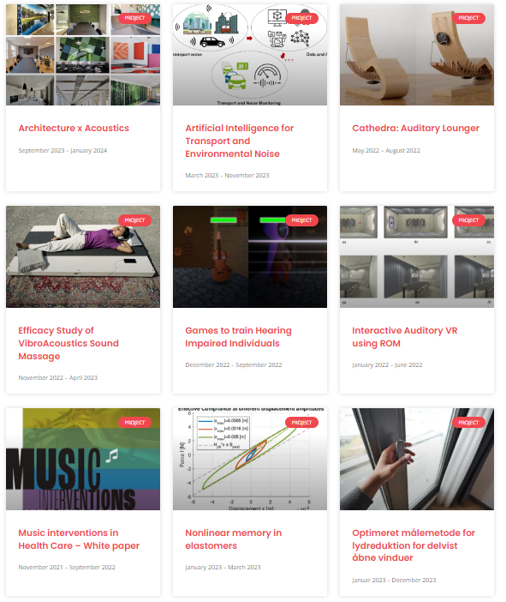
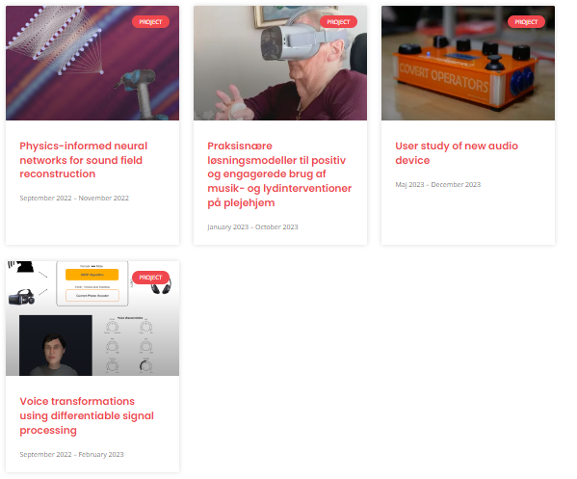
AKTIVITETER - Innovationsprojekter
Der er igangsat 21 projekter med AAU, AU, DTU, FORCE, RDA, SDU og TI
13 projekter er afsluttet, de resterende 8 projekter afsluttes i indeværende år
Alle midler i perioden 2021 – 2024 er allokeret (5,0 mio.)

Slide 10
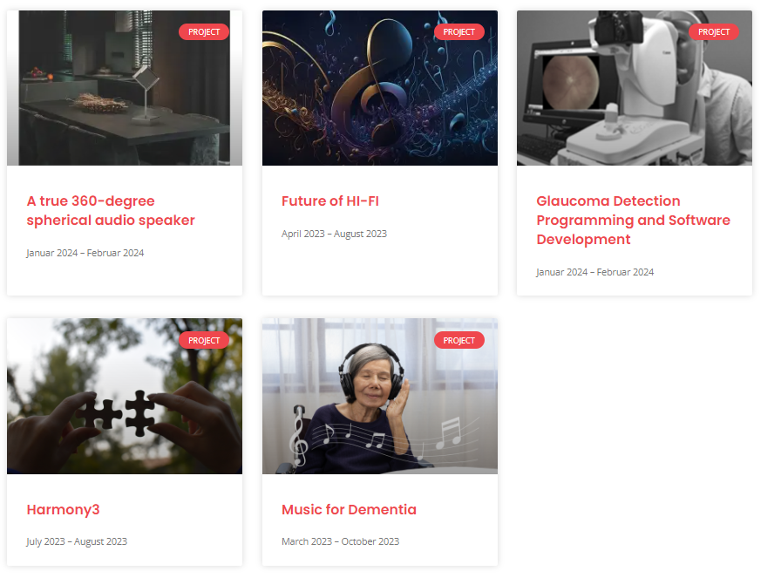
AKTIVITETER - Samarbejdsprojekter
Der er afsluttet 5 projekter med ren virksomhedsdeltagelse
Der er yderligere 3 projekter i pipelinen for 2024

Slide 11
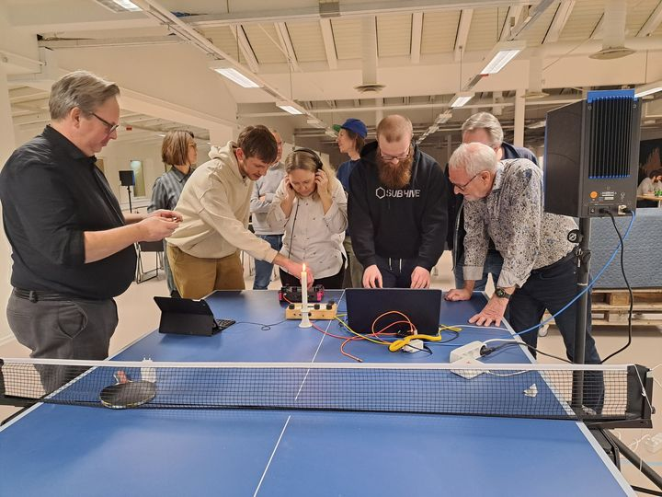
AKTIVITETER – Beyond Beta ”REACT”
Beyond Beta ”REACT” var er et offentligt finansieret vækstiværksætterprogram løbende 2022 - 2023
Fælles projekt med alle klynger og alle Erhvervshuse
Vi har udført arbejde for 1,8 mio. i perioden frem til ultimo 2023, hvor programmet er afsluttet
Vi har gennemført 3 forløb perioden omfattende
En række camps i Struer
Løbende coaching
Enkelte fællesarrangementer
I alt 15 lydvirksomheder har deltaget
Afviklingen er sket i tæt samarbejde med SoundHub Denmark

Slide 12
Nye tiltag
Beyond Beta III (IVK 2024 – 26)
Iværksætterprogram finansieret af DEB
Bevilling på plads fra primo 2024 – vores andel 418.000 årligt i 3 år
Partnere er alle Erhvervshusene, Accelerace og Tech BBQ.
Projektansvarlig er Erhvervshus Hovedstaden
Vi forventer at bruge SoundHub Denmark som underleverandør på dele af programmet.
De første 3 lydiværksættere er optaget i programmet
Innovationskraft 2025 - 2028
DEB / UFS har tidligere annonceret at udbuddet for de kommende 4 år ville blive offentliggjort primo marts 2024. Afventer stadig udbuddet.
DEB planlægger at behandle ansøgningerne på møde den 17. september, således at programmet idriftsættes fra starten af 2025.

Slide 13
DEBs oplæg: Fremtid uden lydklynge?
I juni informerede ERST, at ”spirende klynger”, bl.a. ‘Lydklyngen’ ikke ville blive en del af klyngeprogrammets fremtid.
Hektisk aktivitet i DSC bestyrelsen, ikke mindst forretningsudvalget.
Møde med ERST ledelse.
Erkendelse af, at vi behøvede professionel assistance i lobbyarbejdet:
Ulvemand & Børsting
Policy Group
Personlig kontakt til medlemmer i DEB bestyrelsen for at sikre, at de forstod konsekvenserne.
To kronikker: ‘Borgmestre i Midt- og Vestjylland’, ‘Opråb fra Lydklyngen’
I slutningen af september 2023 omgjorde DEB sin egen tidligere indstilling – Lydklyngen er nu igen del af den fremtidige klyngestrategi. ☺

Slide 14
Guldcertificering & udvidet strategi
Krav til klyngen om at opnå ‘Guldcertificering’
Efter stor indsats fra sekretariatet og certificeringsmøde i juni, lykkedes vi september 2023 at opnå ‘Guldcertificering’.
Meget hurtigt certificeringsforløb - selv om vi er en af de mindste klynger.
Bestyrelsen strategiarbejde
Efter flere års tilløb nu også fokus på at forestå større projektsamarbejder mellem industri og universiteter/GTS bl.a. støttet af fondsbevillinger.
DSC ønsker også at indgå i rollen omkring videnformidling på en række andre FoU projekter indenfor vores fokusområde.
Tilløb til at inddrage også internationale partnere i samarbejdet – hvor det giver mening.

Slide 15
Udfordringer
Offentlig støtte dækker ikke de reelle omkostninger.
Flere støtteordninger dækker ikke de reelle omkostninger.
F.eks. ”Beyond Beta” har kun 18% overhead, langt under de reelle omkostninger.
Bureaukrati, næsten uvirkeligt stort.
Hver ordning har sine helt egne regler og krav til afrapportering:
DEB !, DEB 2, UFS, ‘Beyond Beta’
Hvis der forekommer små afvigelser, så store konsekvenser!
Selv om vi anvender statsautoriseret revisor, så kræver ERST, at regnskaber også revideres af en ERST udvalgt revisor – for lydklyngens regning.
En stor del af støttebeløbene går til intern regnskabshåndtering i Lydnetværket.
Da velmenende offentlige støtteordninger reelt mister meget af den tiltænkte effekt pga. bureaukratiske regler, er Lydklyngen tvunget ud i at indføre mere brugerbetaling.

Slide 16
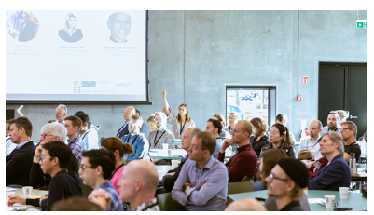
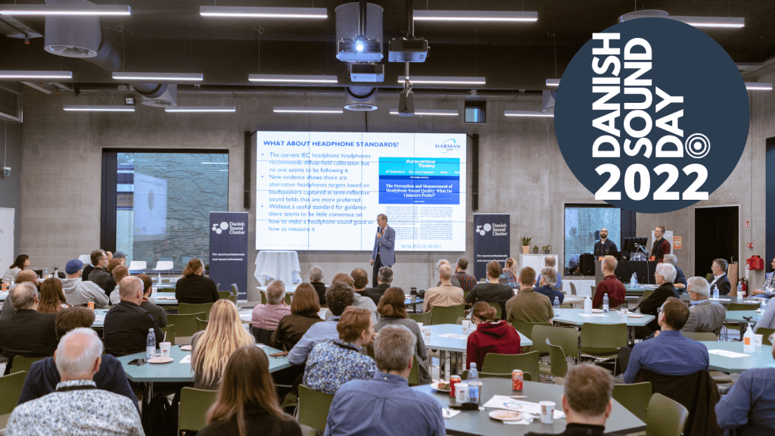
Stor tak til ildsjælene
+100 medlemmer der støtter vores arbejde
Bestyrelsen – 13 medlemmer
De 4 arbejdsgrupperne med 50 deltagere
Medarbejdere

